Slide 1

UBND XÃ EA DRÔNG
TRƯỜNG MẪU GIÁO HOA CAU
CHUYÊN ĐỀ
LVPTNN: LÀM QUEN CHỮ CÁI B D Đ
LỨA TUỔI: 5 - 6 TUỔI
NGƯỜI DẠY: H WING KRIÊNG
NĂM HỌC: 2025 - 2026

Slide 2

CHƯƠNG TRÌNH
CHỮ CÁI VUI NHỘN

Slide 3
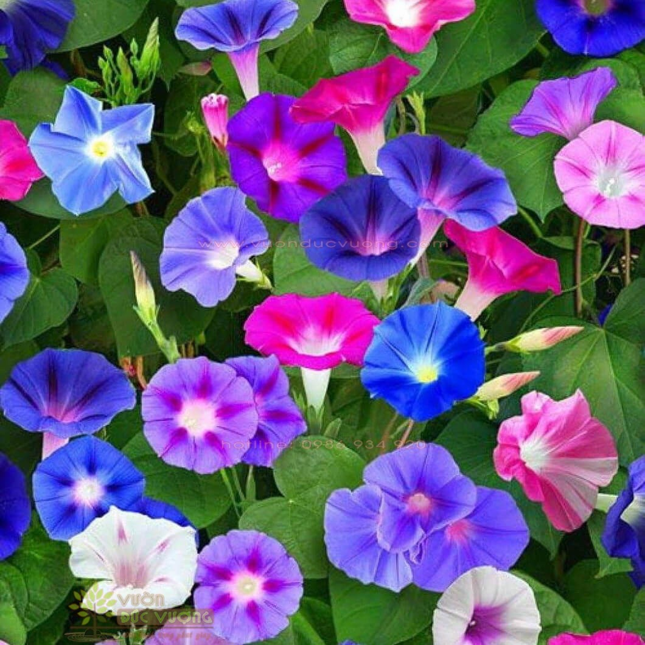
Hoa bìm bìm

Slide 4
b

Slide 5
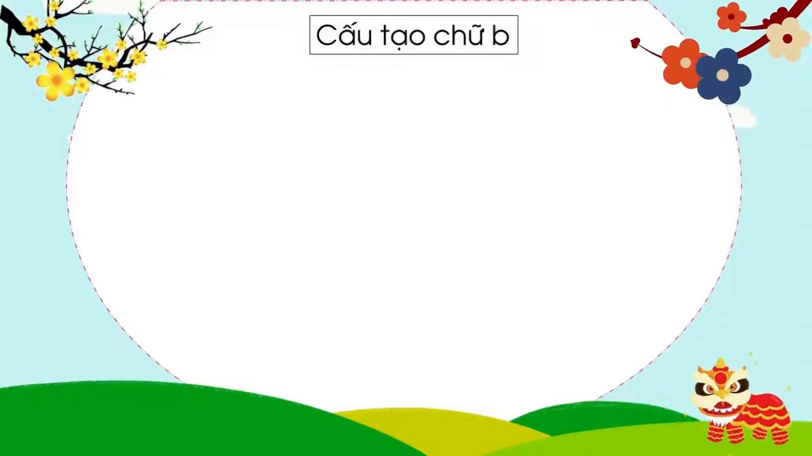

Slide 7
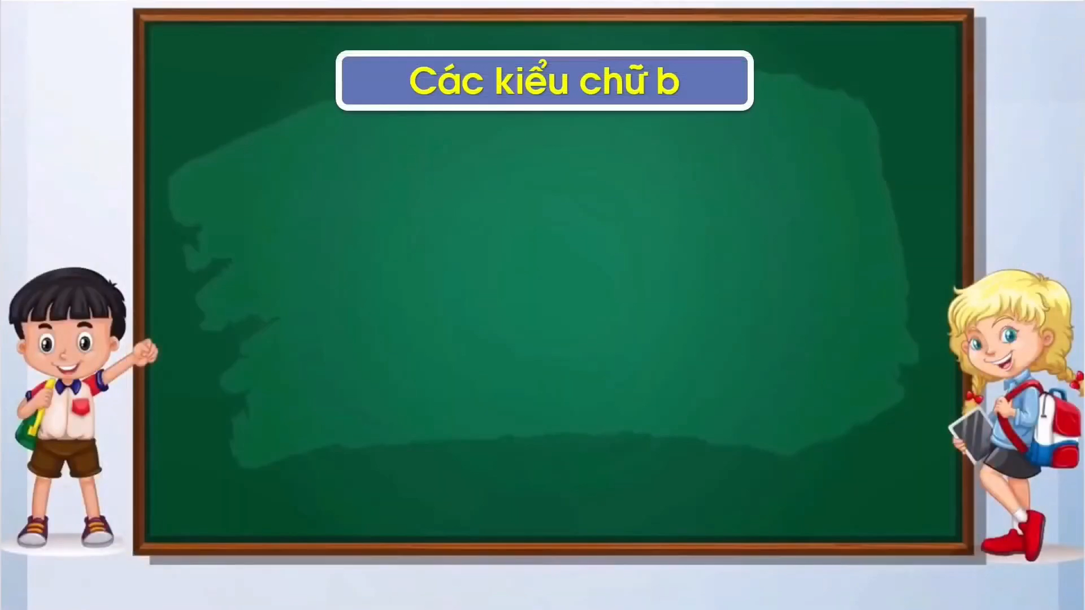

Slide 8
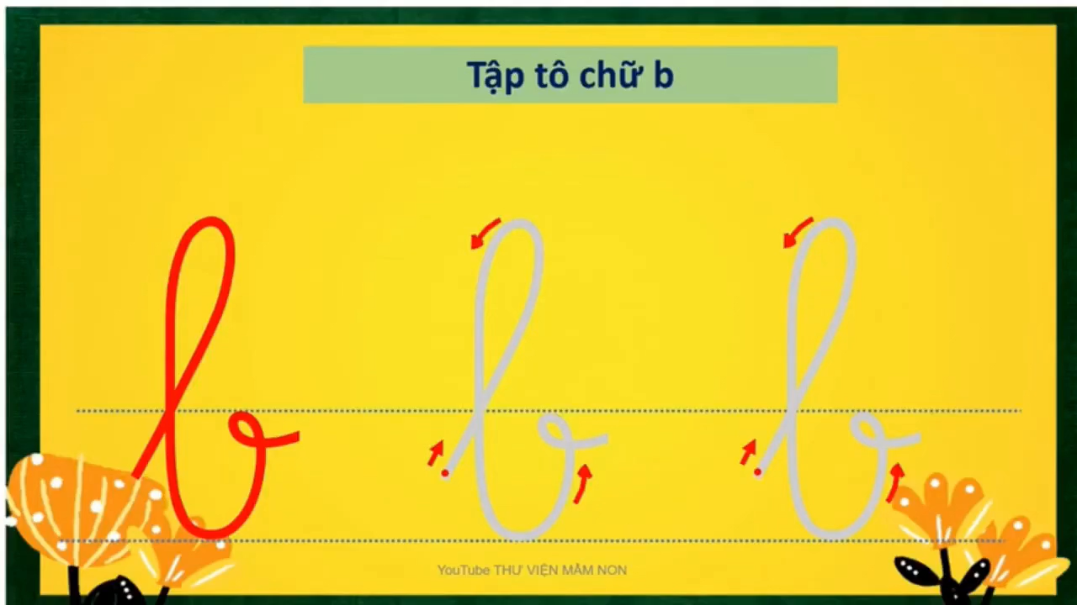

Slide 9
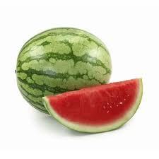
Dưa hấu

Slide 10
d

Slide 11
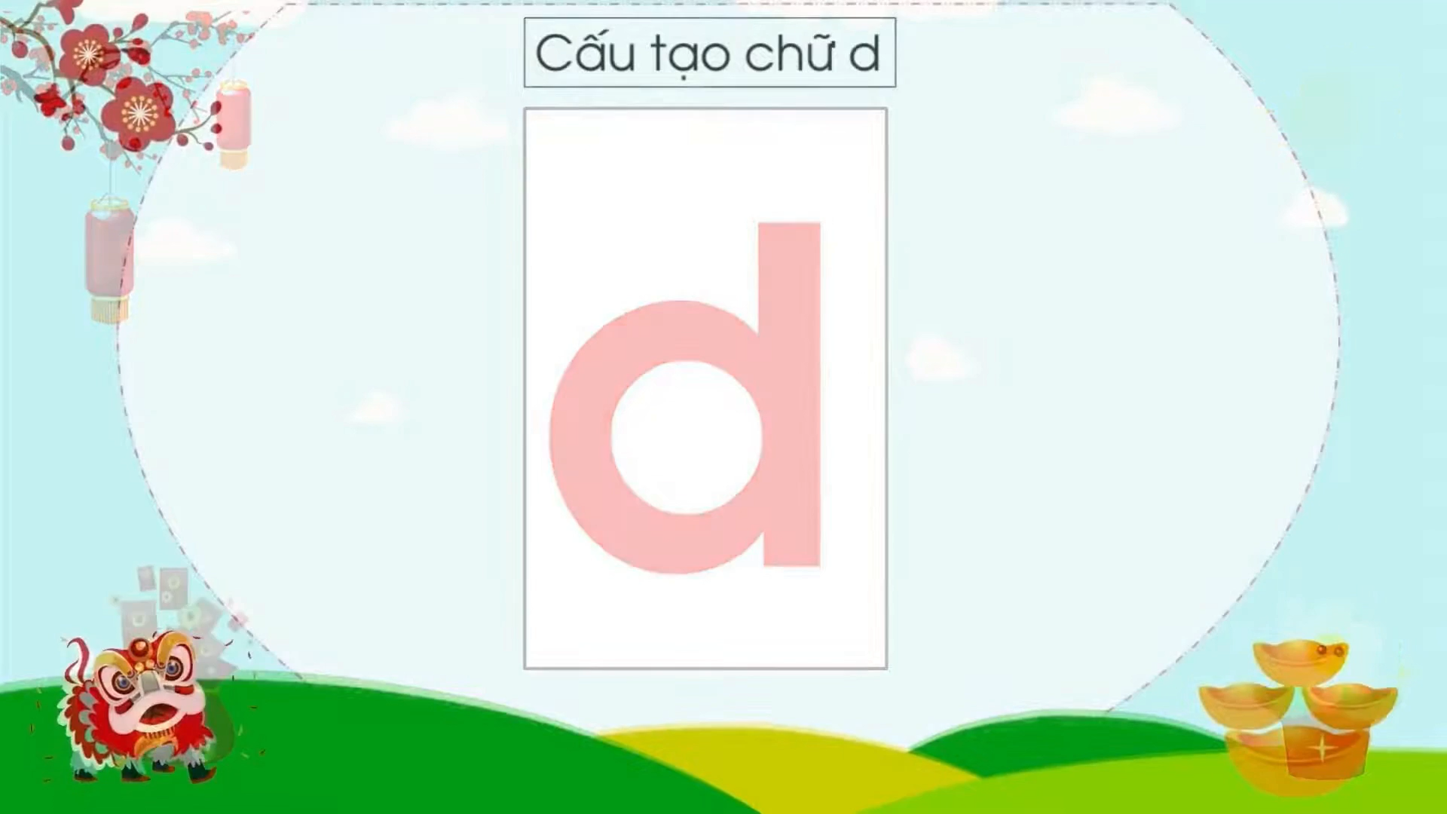

Slide 13
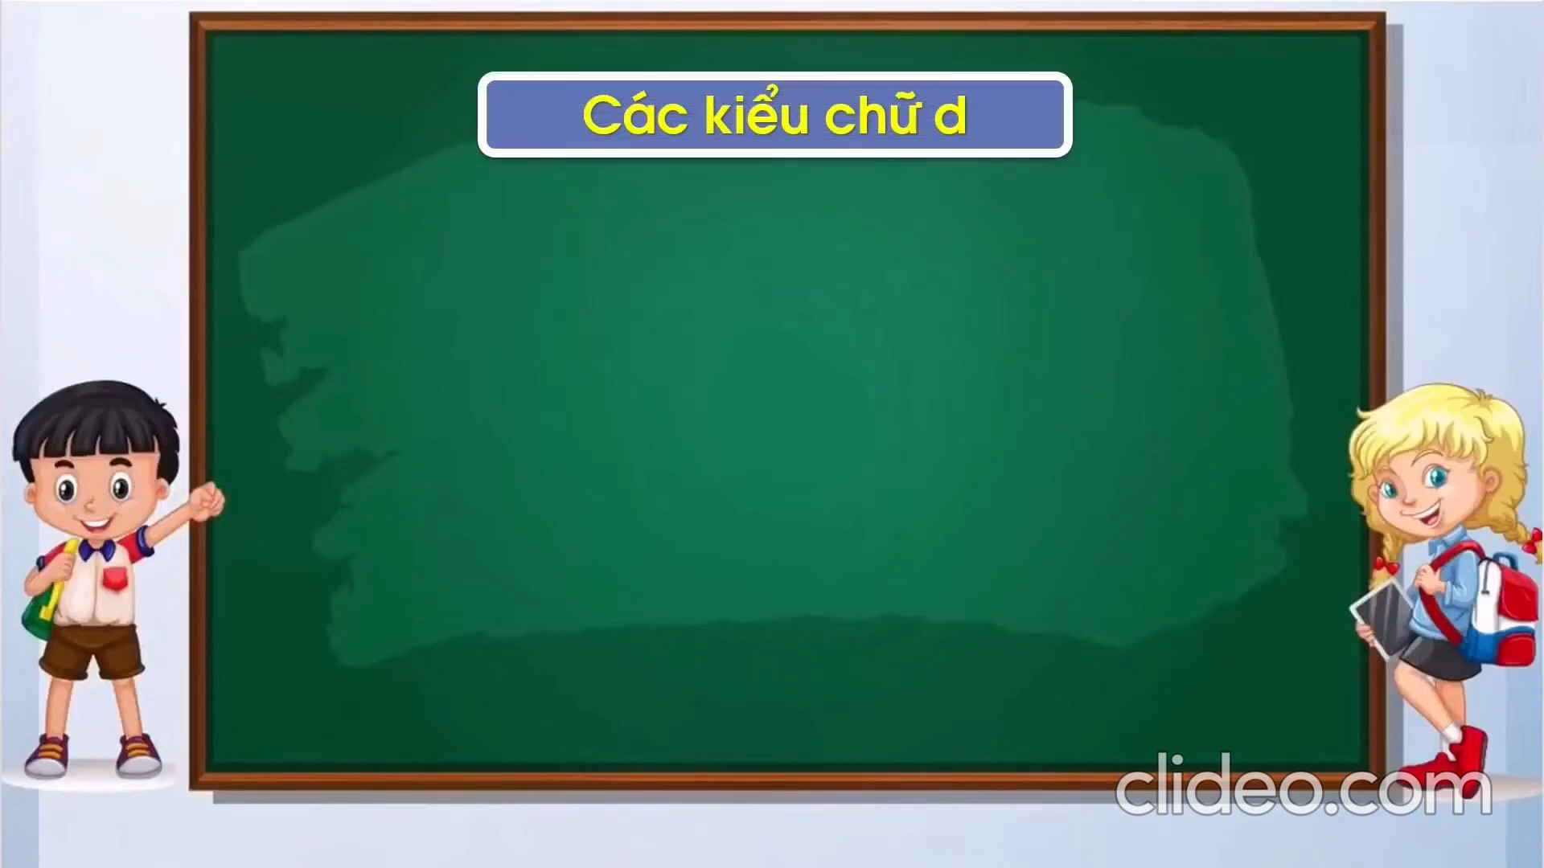

Slide 14
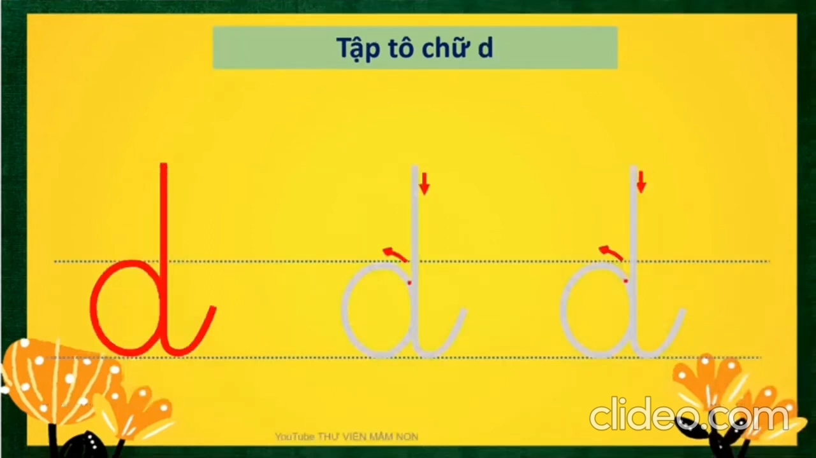

Slide 15
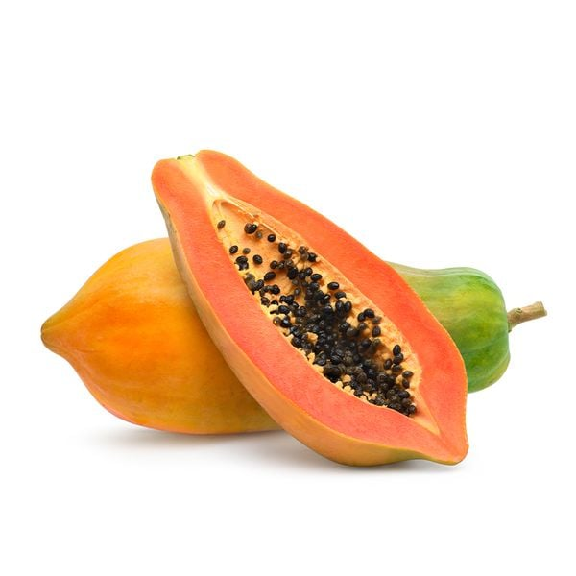
Đu đủ

Slide 16
đ

Slide 17


Slide 19
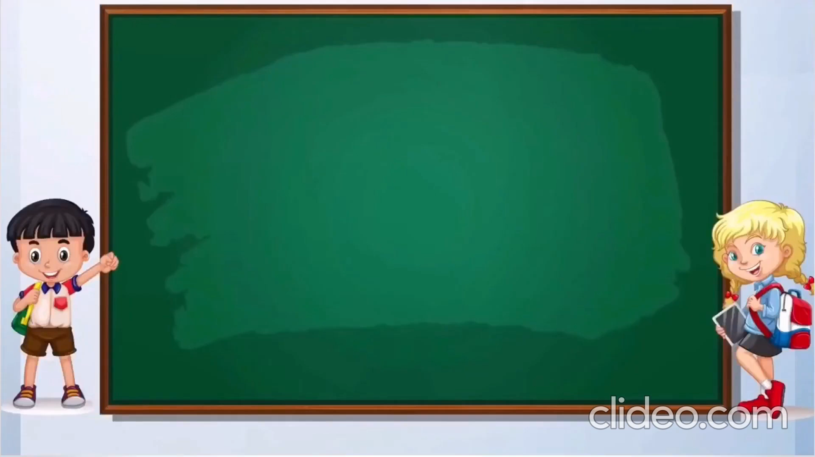

Slide 20
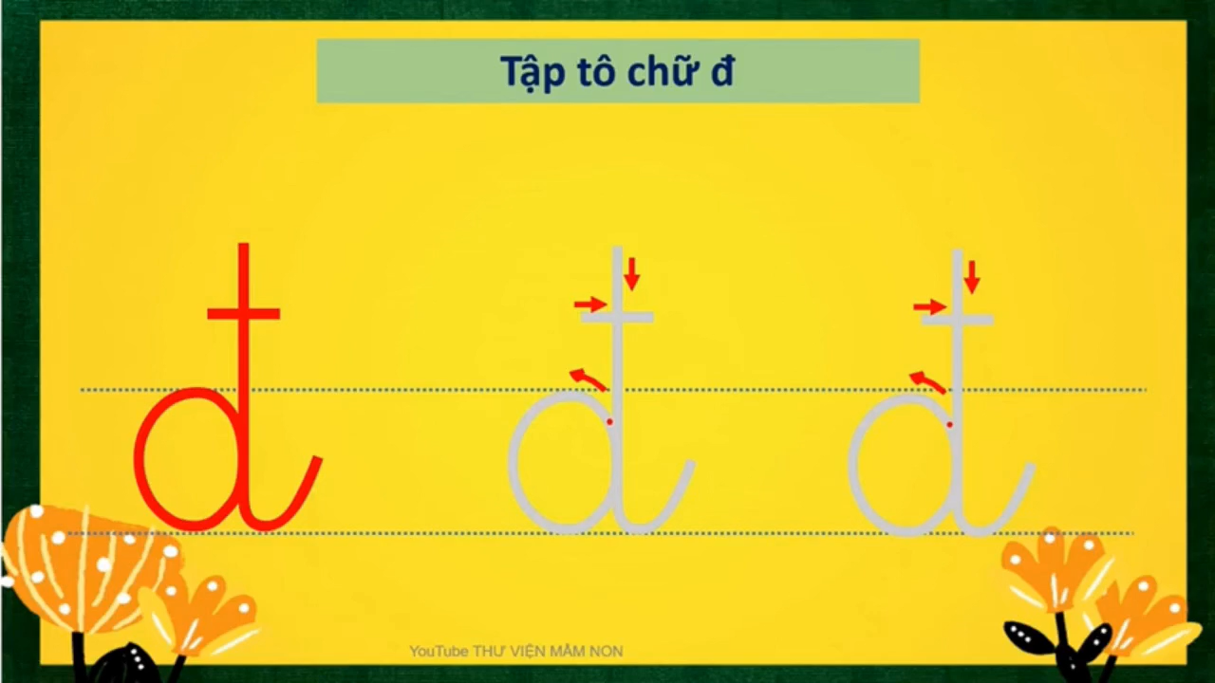

Slide 21



Slide 22


Slide 23



Slide 25


Slide 26


